Slide 1
Муниципальное бюджетное дошкольное образовательное учреждение
«Детский сад №4 «Беркат» г.Гудермес Гудермесского муниципального района»
ИНТЕРНЕТ ПОРТФОЛИО
Воспитателя
Жантемировой
Дианы Асланбековны

Slide 2
«Почему я работаю в детском саду?» Я на смену иду, обо всем забывая, С головой окунусь в мир, где нет мне покоя. Знаю, ждут, налетят, едва с ног не сбивая, А в глазах столько счастья! Где возможно такое? Я учу их и с ними учусь каждый день. В страну знаний хотим открыть вместе двери. Не ложится на лица сомнения тень. Как мне верят они, кто еще так поверит?! Уверена, я не напрасно тружусь, Зовусь «воспитатель» и этим горжусь! Наверное – это вот и есть ответ – Ценнее нашего труда на свете нет!»

Slide 3
Информационная карта
Жантемирова Диана Асланбековна
Дата рождения: 28. 10. 1987 г.
Образование: среднее профессиональное
Гудермесский Педагогический колледж г.Гудермес 2009 г.
Место работы: МБДОУ «Детский сад № 4 «Беркат» г.Гудермес».
Занимаемая должность: воспитатель
Стаж работы:
а) общий 6 лет;
б) в данном учреждении 5 лет;
в) в занимаемой должности 6 лет.

Slide 4
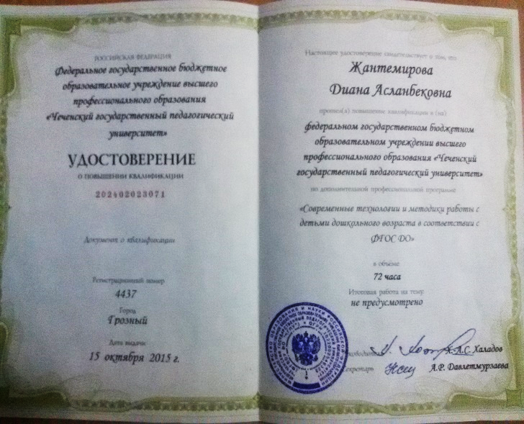
Данные о повышение квалификации
Дата и место прохождения курсов | Тема курсов | № документа | Копия
Сентябрь –октябрь 2015г. ФГБОУ ВПО ЧГПУ г.Грозный | Современные технологии и методики работы с детьми дошкольного возрастав соответствии с ФГОС ДО | Удостоверение № 4437

Slide 5
Поощрения и награды
Год | Наименование награды
2017 | Почетная грамота начальника МУ УДО г. Гудермес С.С.Джунаидова за 2-е место в конкурсе «Лучший педагог-2017»
2017 | Почетная грамота руководителя МБДОУ № 4 «Беркат» г. Гудермес Х.С.Джунаидовой за участие в конкурсе «Лучший педагог».
2017 | Грамота руководителя МБДОУ № 4 «Беркат» г. Гудермес Х.С.Джунаидовой за 1-е место в смотре-конкурсе «Лучшее новогоднее оформление групп».
2014 | Грамота начальника МУ УДО г. Гудермес С.С.Джунаидова за достигнутые успехи в деле обучения и воспитания дошкольников.
2015 | Грамота руководителя МБДОУ № 4 «Беркат» г. Гудермес Х.С.Джунаидовой за 2-е место в конкурсе «Воспитатель года 2015» внутри сада.
2013 | Грамота руководителя МБДОУ № 4 «Беркат» г. Гудермес Х.С.Джунаидовой за достигнутые успехи в организации учебно-воспитательной работы, добросовестный и безупречный труд.

Slide 6
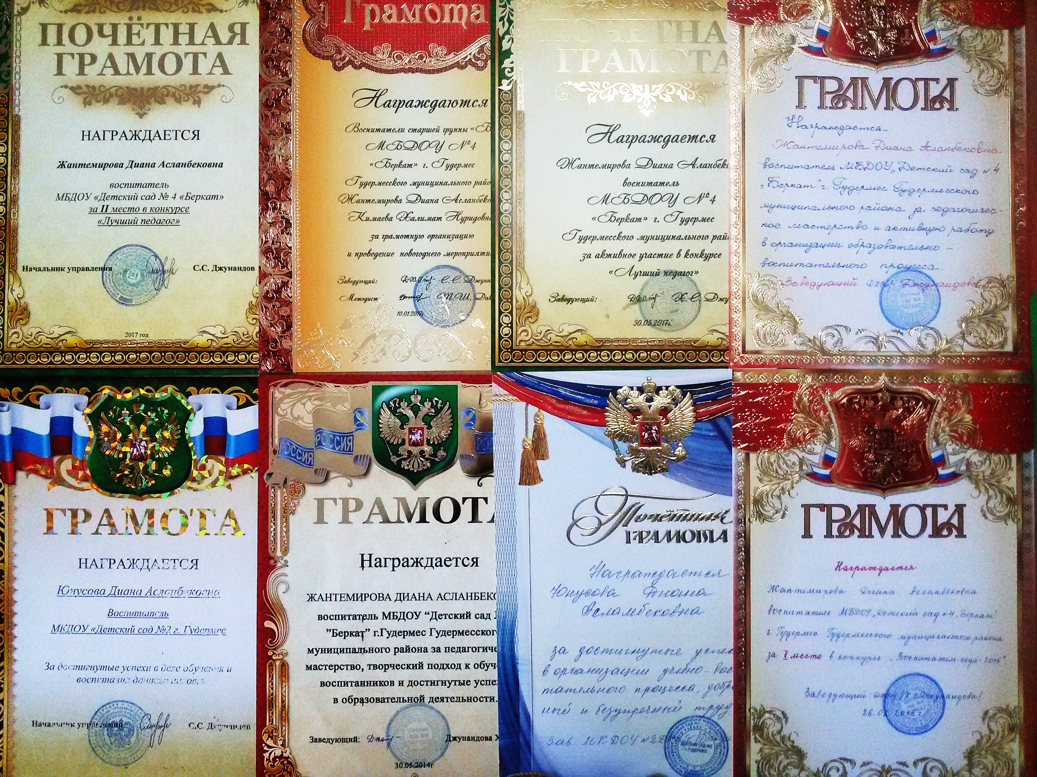

Slide 7
Карта участия в методической работе ДОУ
№ п/п | Мероприятия | 2017-2018 уч. год | 2016-2017уч. год | 2015-2016 уч. год | 2014-2015уч. год
1 | Тема для изучения | Занимательные занятия интегрированного характера по речевому развитию (ноябрь-декабрь) | О результатах мониторинга усвоения детьми образовательной программы (май) | Презентация педагогического проекта «Мой город - Гудермес» (октябрь) | Доклад на тему «Речевое развитие детей 6-го года жизни»
2 | Семинары-практикумы | Интегрированное занятие по познавательному развитию (ФЭМП) на тему: «Геометрические фигуры». |  | Экологическая сказка «Колобок»
3 | Открытый показ | Занятие по развитию речи «В гости к бабушке» (январь) | Занятие мастер-класс по аппликации «Сказочные герои» (январь) | Организация целевой прогулки на тему «Воздух» (апрель) | Мастер – класс «Изготовление тюльпанов из салфеток и пластиковых ложек»

Slide 8
Сведения о самообразовании
Тема для изучения
«Игра – как средство воспитания личности дошкольников»
№ п/п | Направления работы
1 | Изучение материала и литературы по плану самообразования.
2 | Консультация по теме самообразования «Игра – как средство воспитания личности дошкольников».
3 | Деловая игра с воспитателями «Игра – это серьезно».
4 | Дидактическое пособие «Построй домики».

Slide 9
Карта участия в конкурсах
№ п/п | Вид конкурса | Дата | Результаты
1 | Конкурс «Воспитатель года 2018» внутри сада | 2018 г. | II – место
3 | Смотр – конкурс « Новогоднее оформление группы» | 2017 г. | I - место
5 | Районный конкурс «Лучший педагог». | 2016 г. | I - место
6 | Смотр-конкурс «Готовность группы к началу учебного года» | 2015 г. | I - место

Slide 10
Карта участия воспитанников в конкурсах
№ п/п | Уровень | Название конкурса | Год | Результат
1 | Районный | Районный конкурс детских рисунков на асфальте ко Дню защиты детей «Пусть всегда будет я!» | 2017 | I - место
2 | Районный | Районный конкурс ко Дню чеченской женщины «Нохчий сийлахь йо1» | 2016 | I - место
3 | Районный | Районный конкурс ко Дню защитника отечества «Сий жима волуш дуьйна ларде!» | 2015 | I - место
4 | Районный | Районный конкурс «Лучший знаток основ ислама» | 2014 | I - место
5 | Районный | Районный конкурс ко Дню Конституции Российской Федерации «Танцы братских народов» | 2018 | I - место

Slide 11
Участие в инновационной деятельности
Применение ИКТ в образовательном процессе.
Зарегистрирована личная веб-страница на сайте Maaam.ru (Международный русскоязычный социальный образовательный интернет-проект)
Творческих педагогических конкурсах, семинарах.
Разработка и реализация индивидуальных маршрутов развития детей.
Открытые показы педагогической деятельности, целевых прогулок.
Участие в разработке основной общеобразовательной программы дошкольного образования ДОУ в соответствии с ФГОС ДО.
Участие в творческой группе.
Самообразование.
Нетрадиционные формы работы с родителями.

Slide 12
Использование ИКТ в образовательном процессе
Оформление материалов по различным направлениям деятельности, с использованием программ Microsoft Office,Word, Excel, в том числе при разработки планов и конспектов НОД, различного вида мероприятий, консультаций для родителей.
Создание презентаций в программе Power Point для повышения эффективности образовательной деятельности с детьми и педагогической компетенции у родителей в процессе проведения родительских собраний, праздничных мероприятий.
Использование презентаций и детских анимационных фильмов с целью информационного и научно-педагогического сопровождения образовательного процесса в группе, в подборе дополнительного познавательно – иллюстративного материала.
Оформление стендов, буклетов и визитной карточки группы.
Знакомство с периодикой, общения с коллегами, обмен опытом.

Slide 13
Формы работы с родителями
Презентации
Наглядная информация
Родительские собрания
Совместные праздники и досуги
Беседы
Консультации
Дни открытых дверей

Slide 14
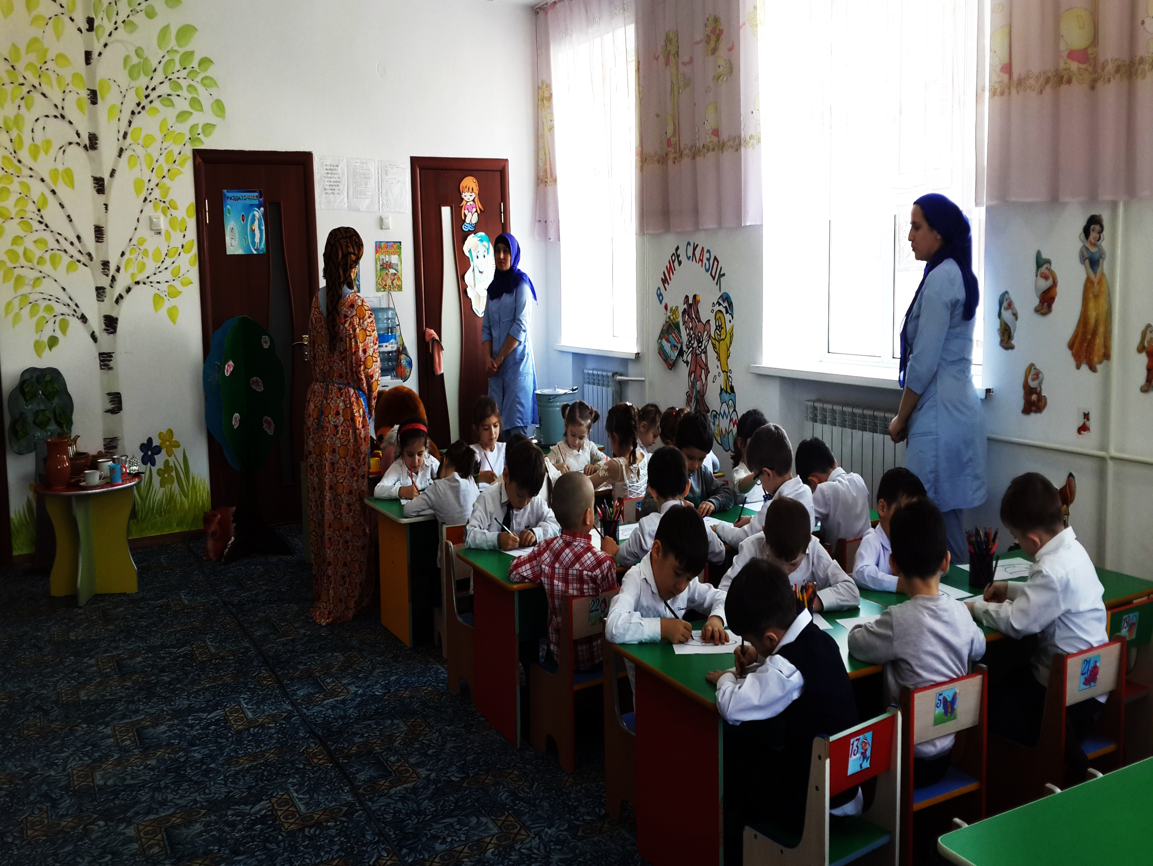

Slide 15
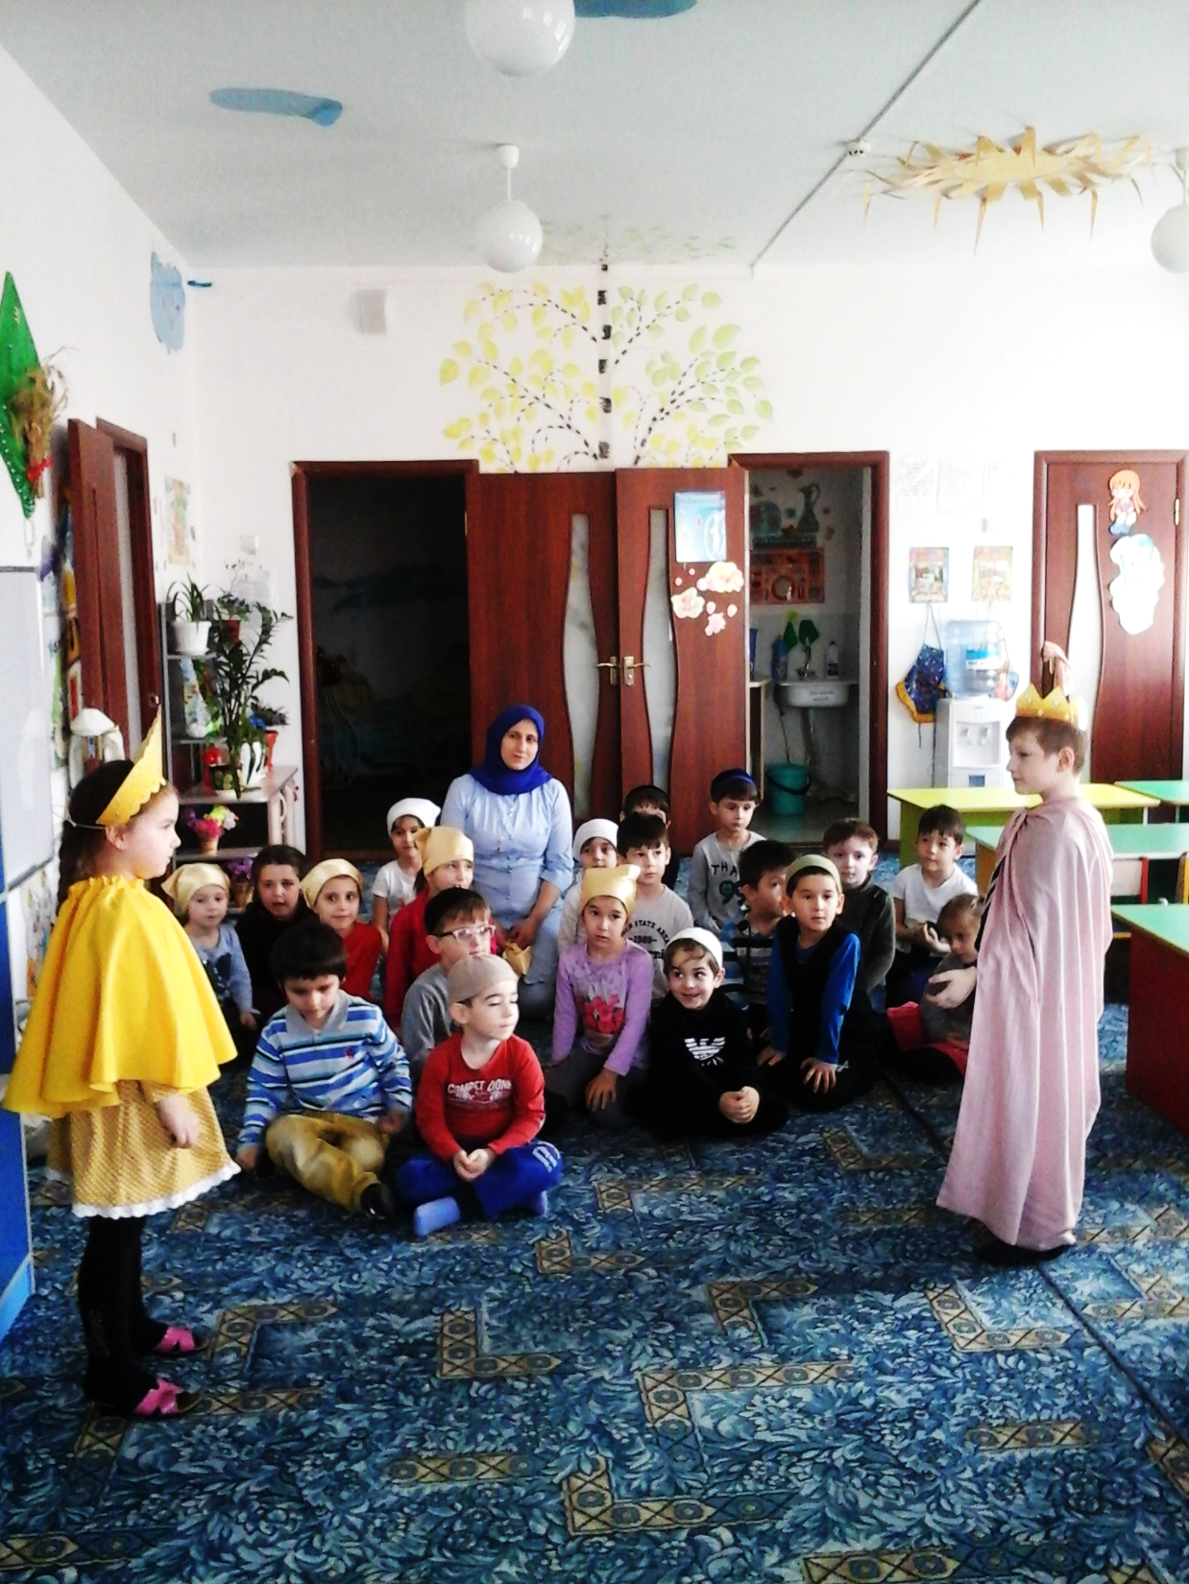

Slide 16
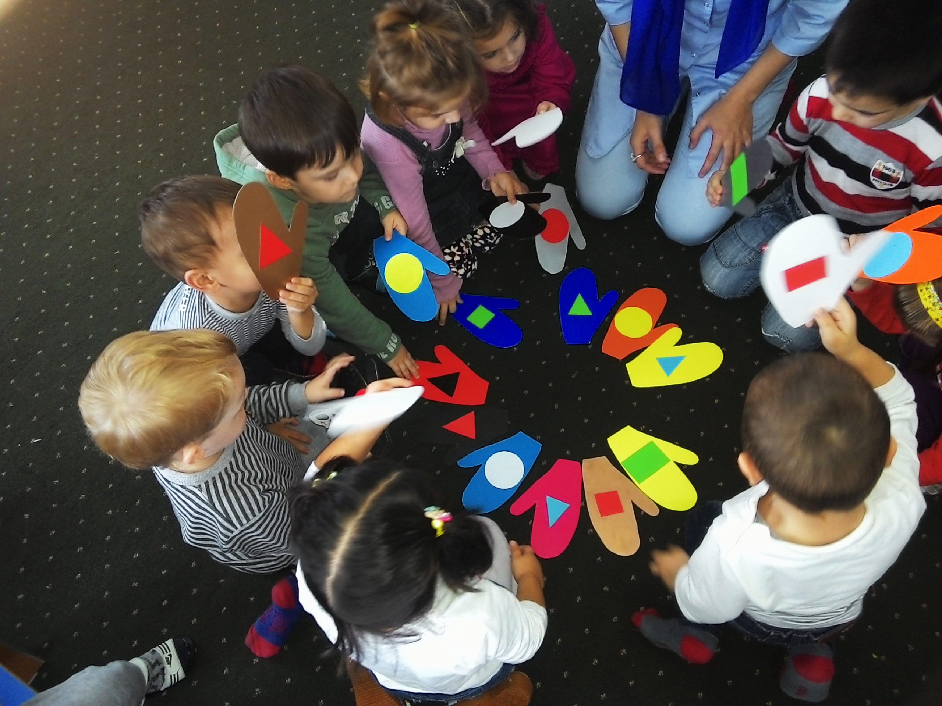

Slide 17
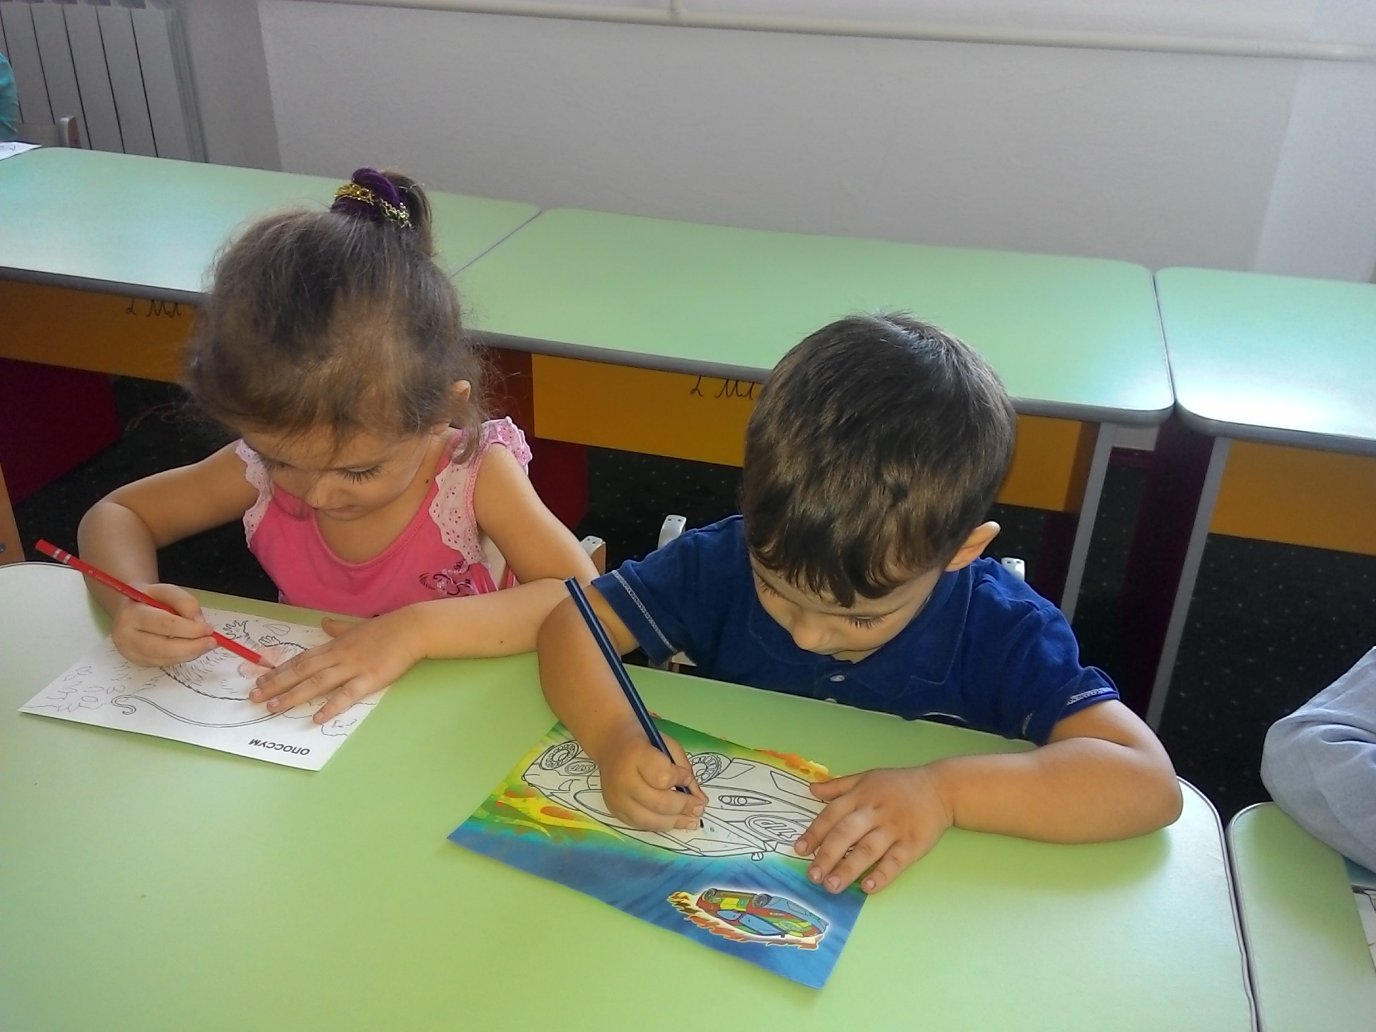

Slide 18
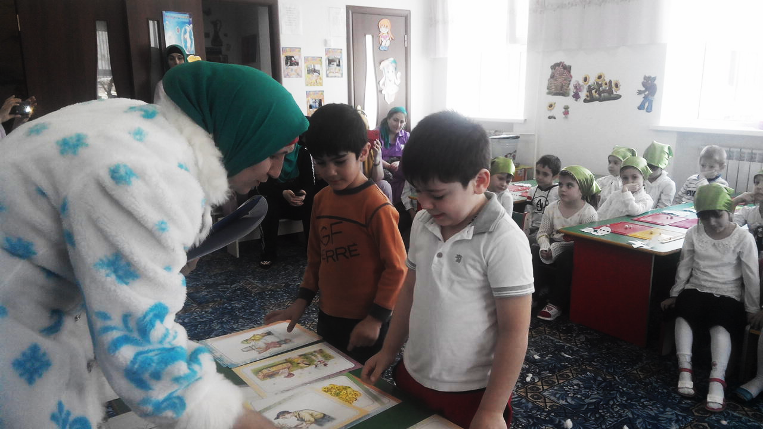

Slide 26
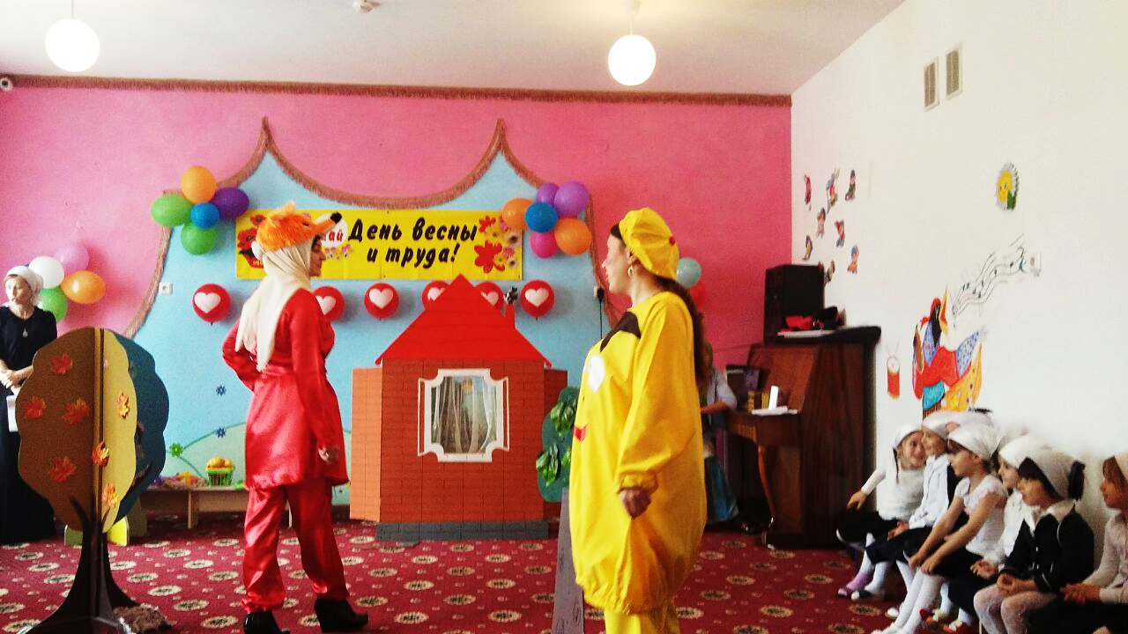

Slide 28
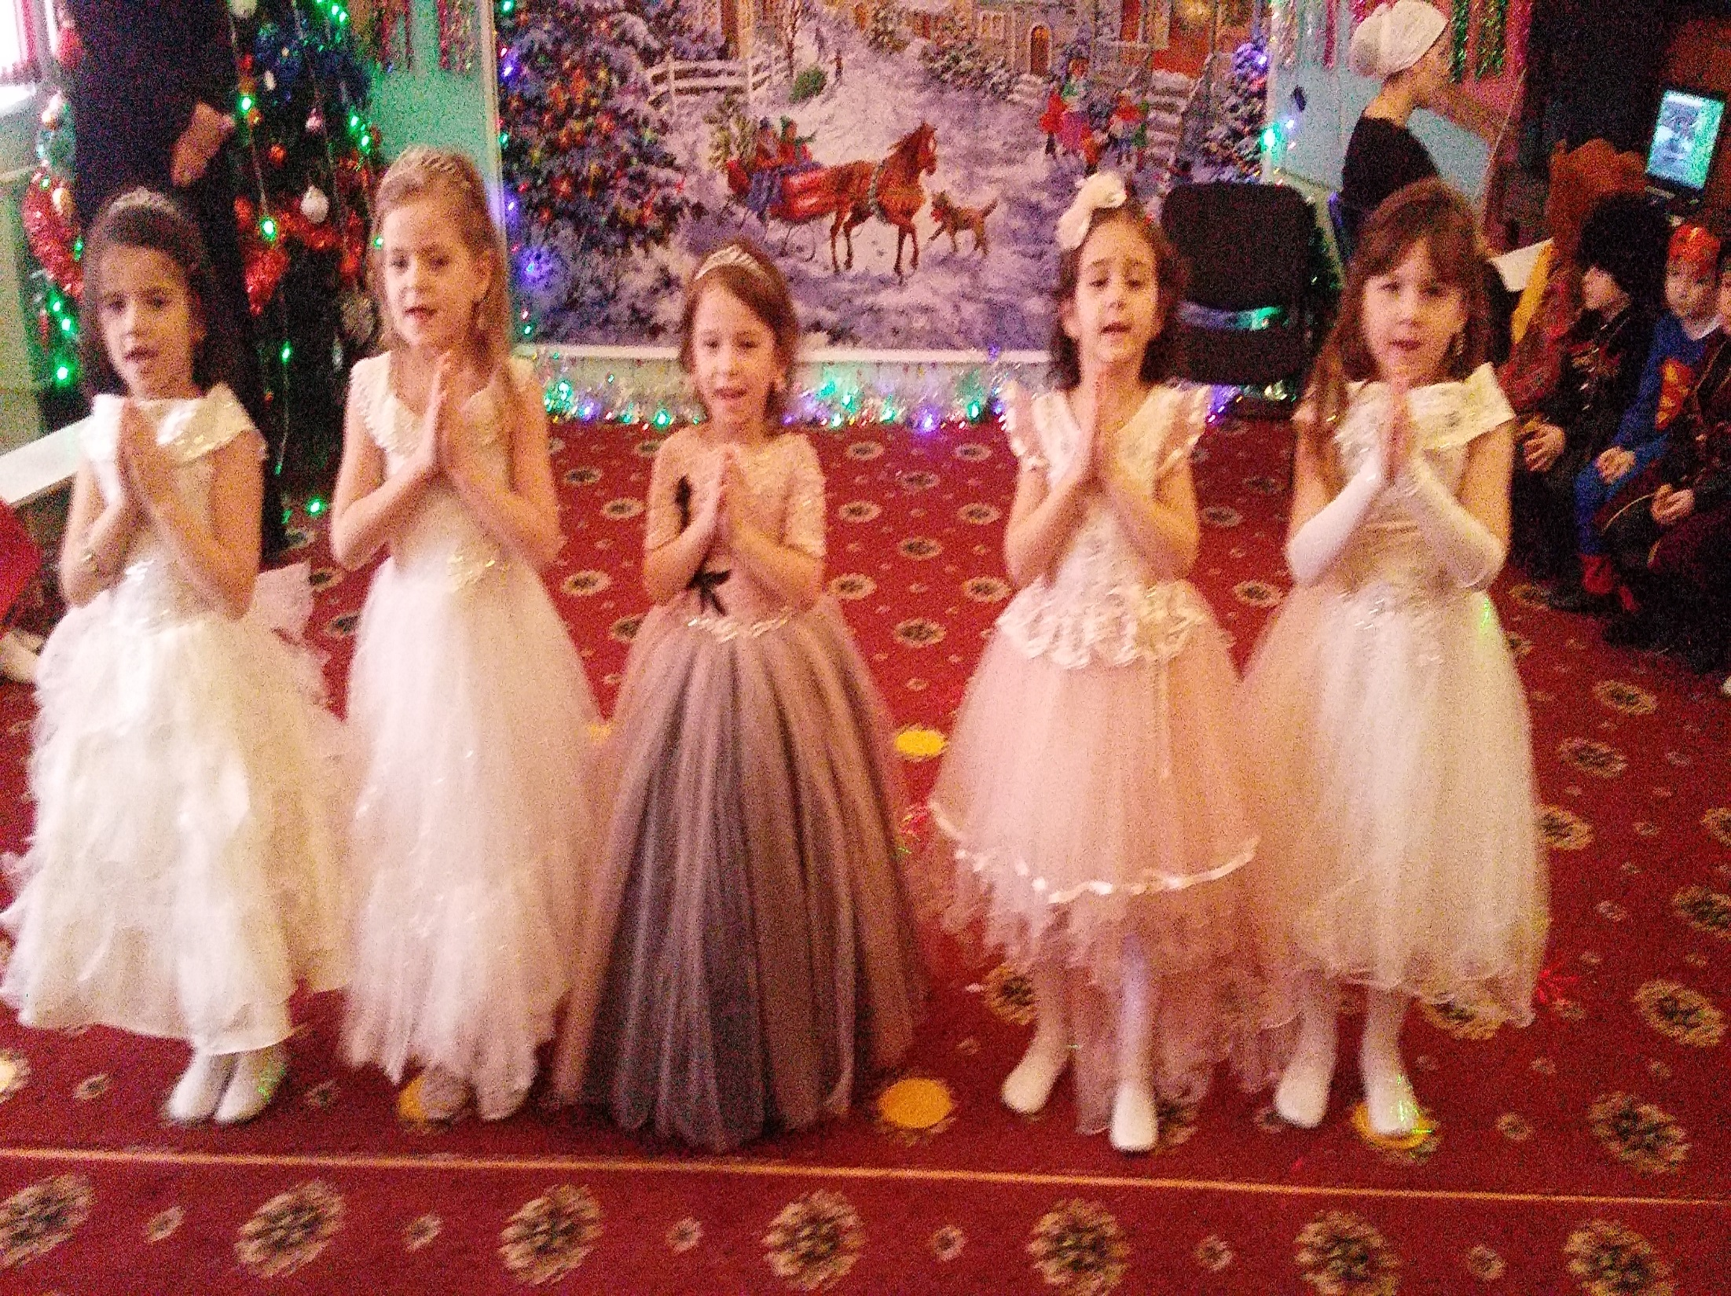

Slide 29
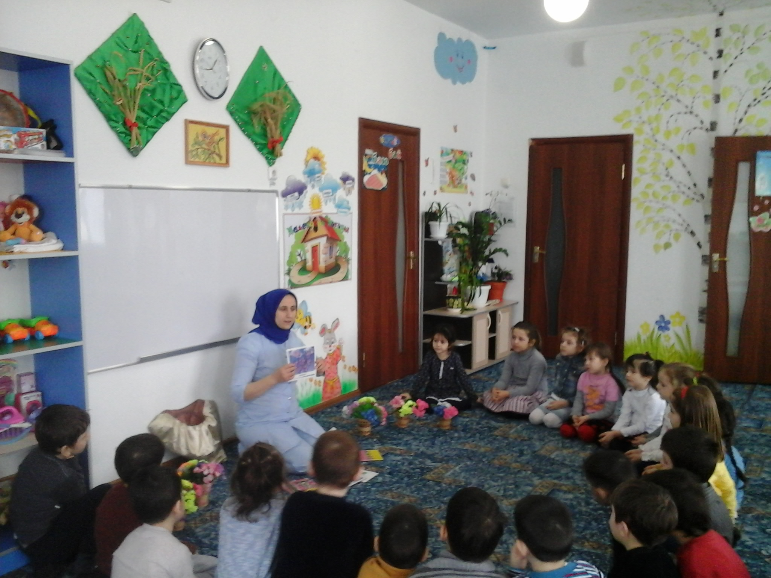

Slide 30
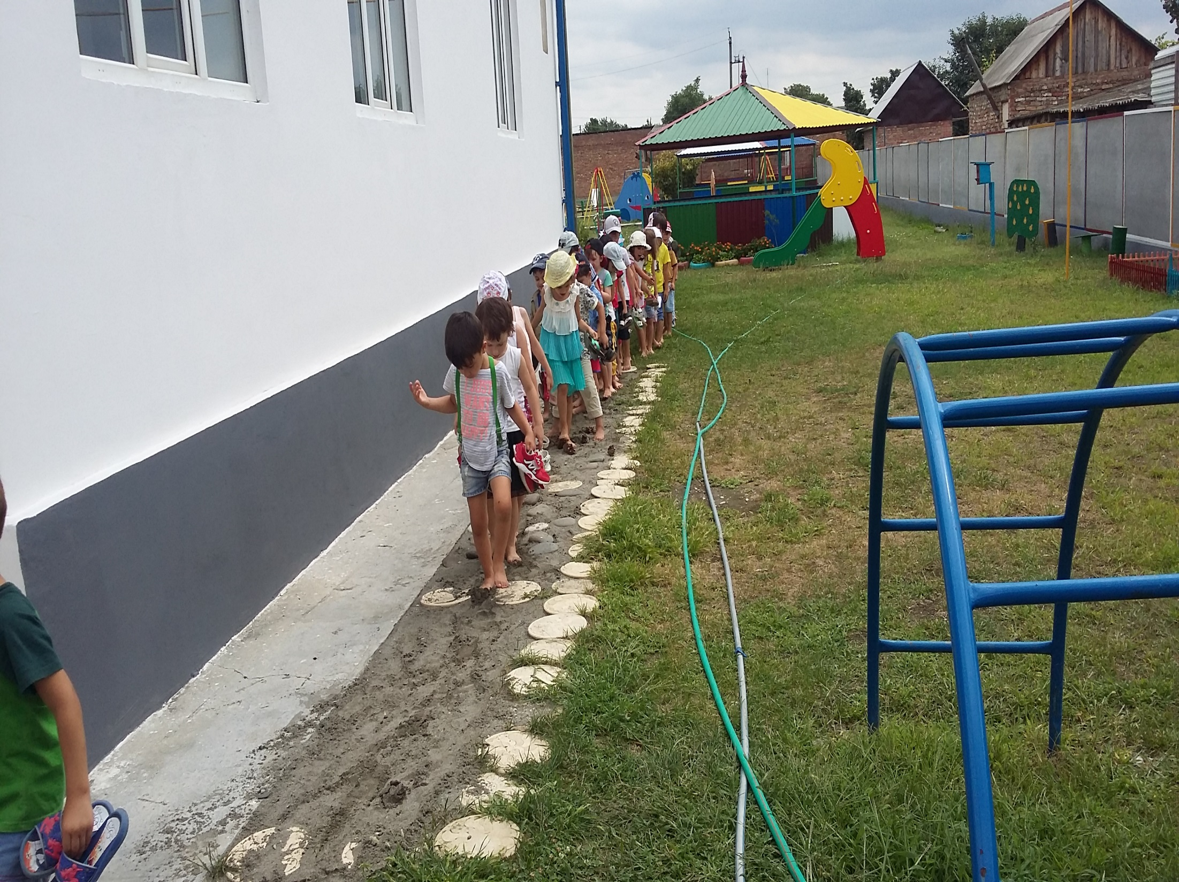

Slide 31
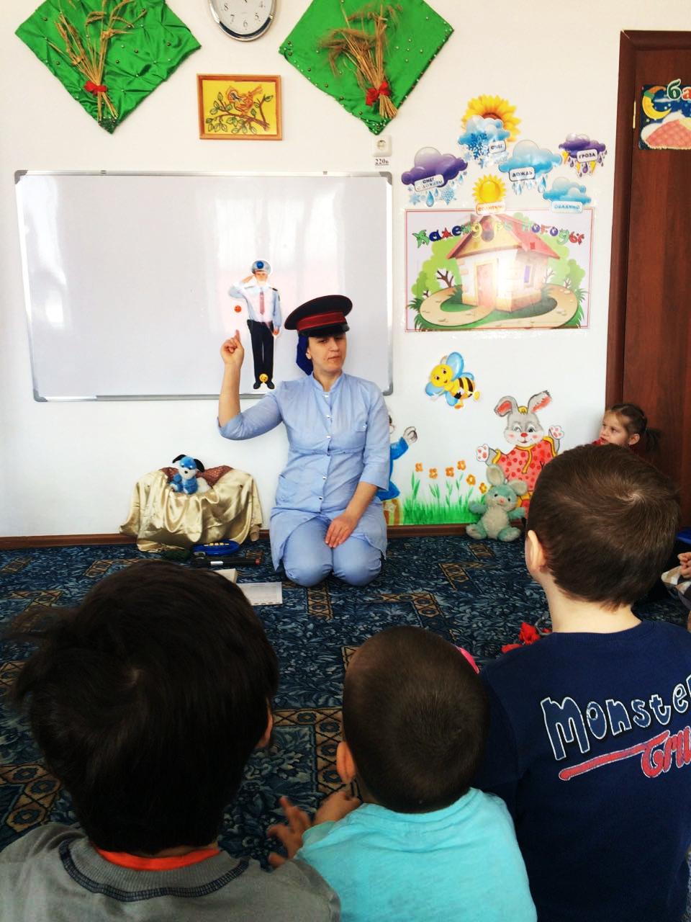

Slide 32
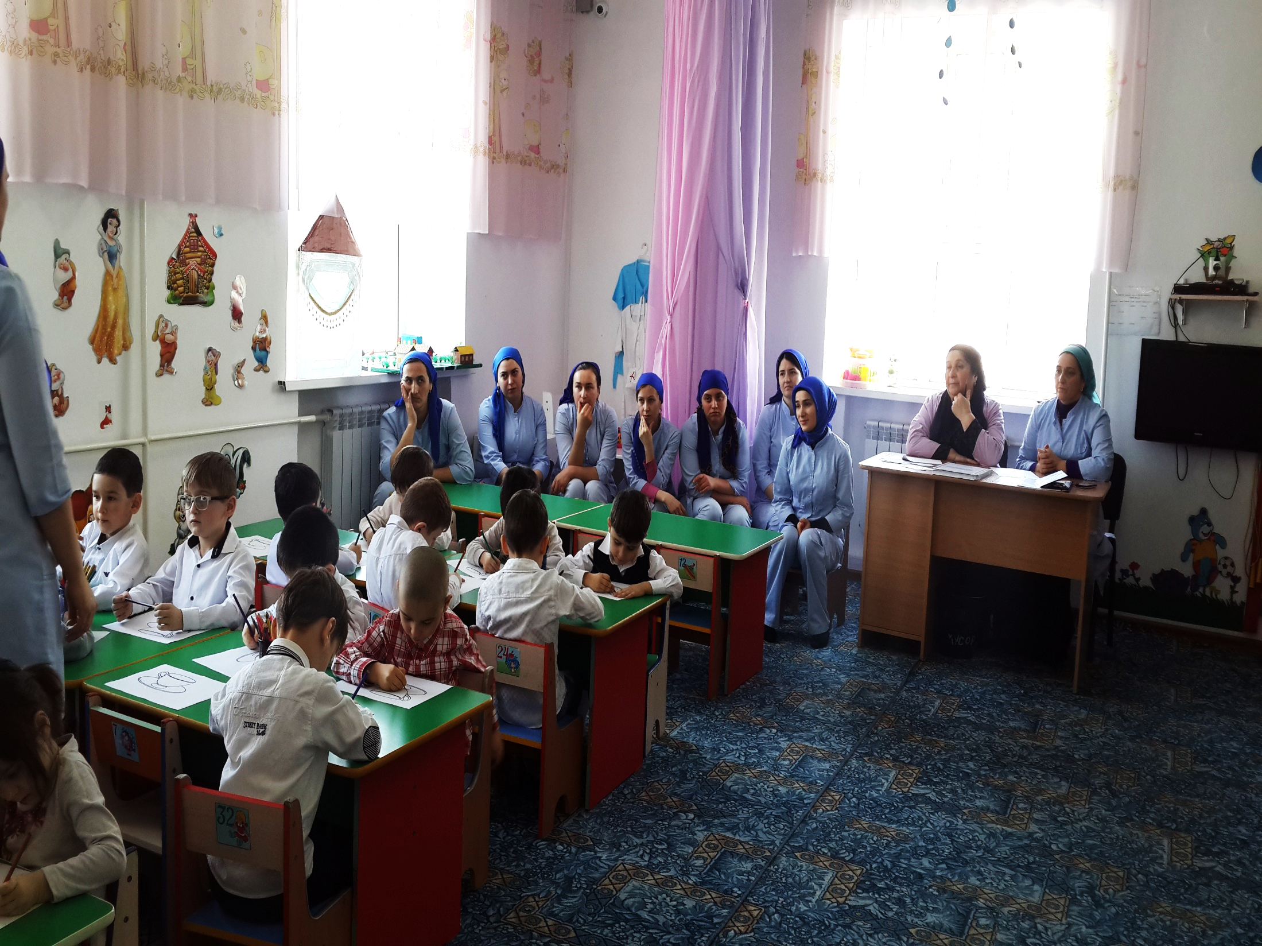

Slide 33
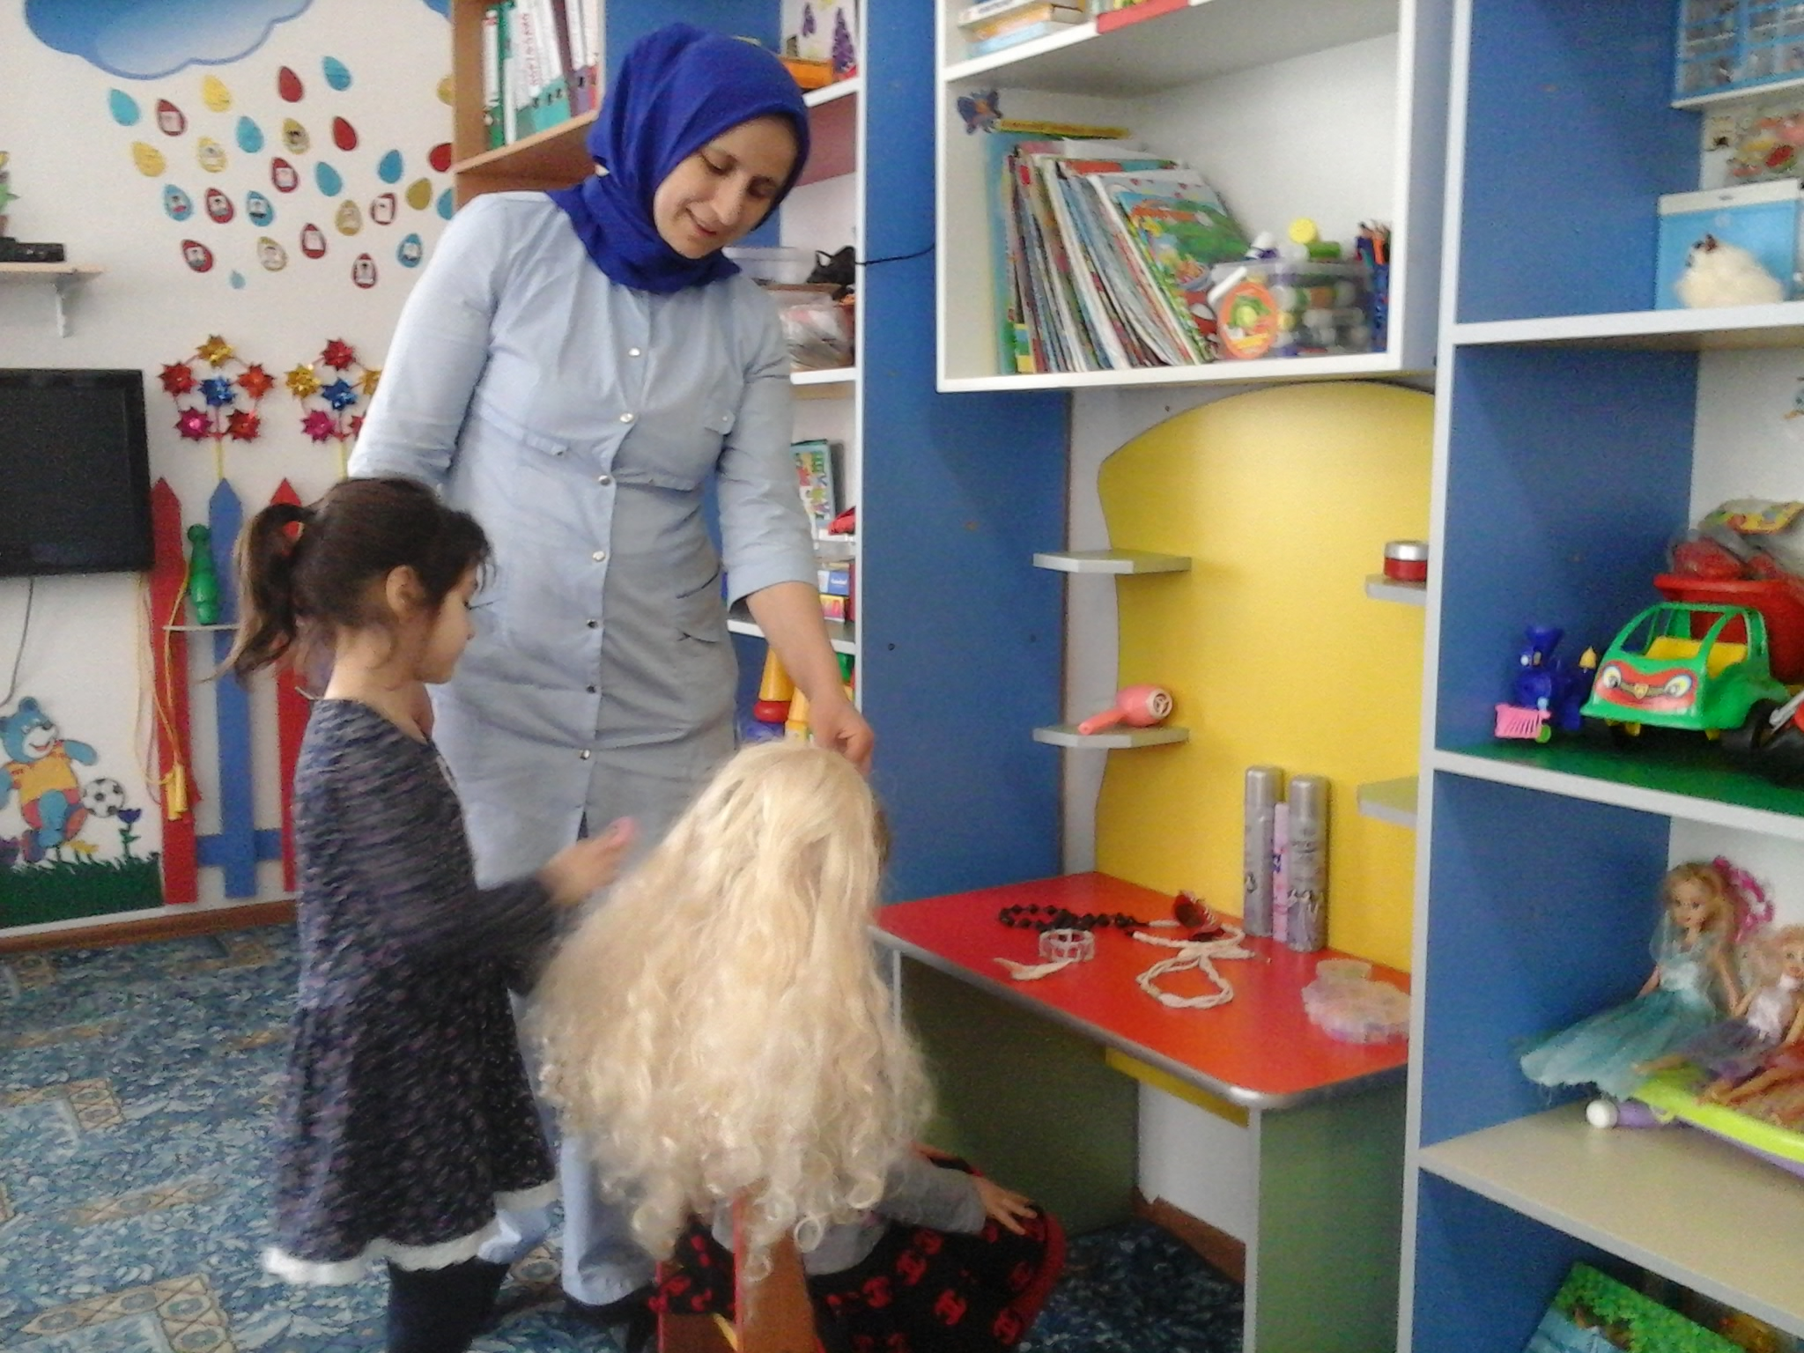

Slide 34
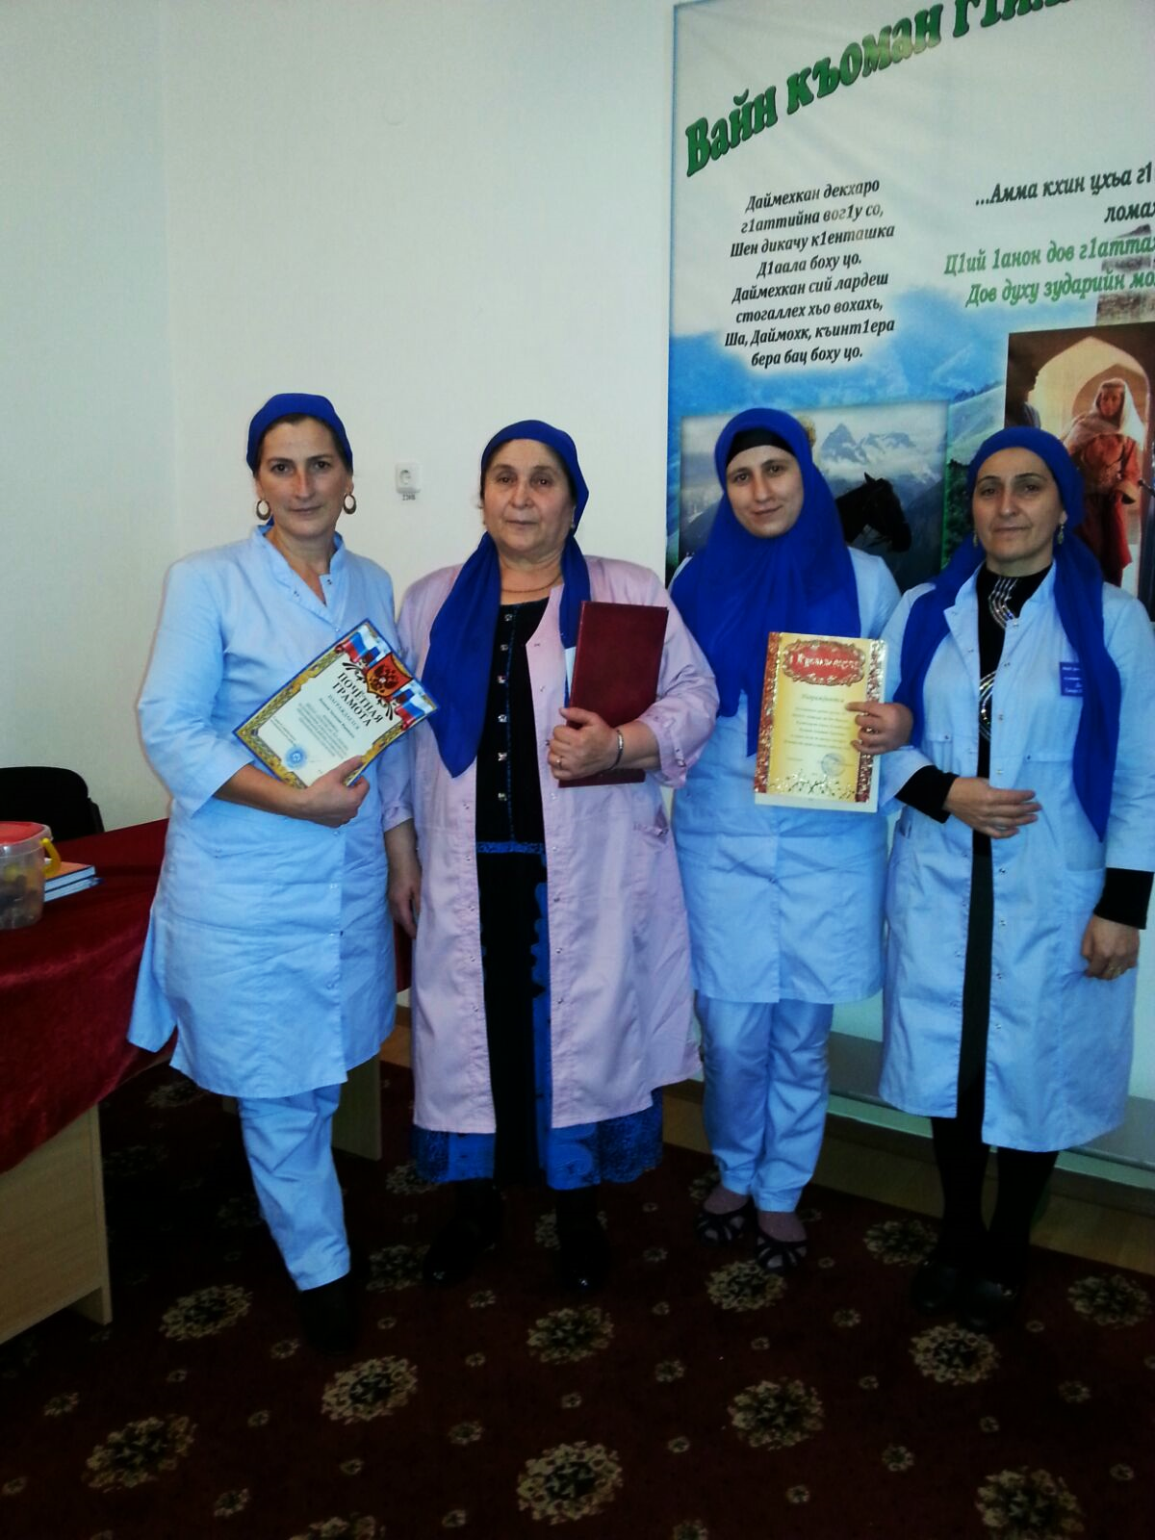

Slide 35
Список используемых Интернет- ресурсов
№ | Название сайта | Адрес
1 | Сайт «Детский сад» | www.detskiysad.ru
2 | «Все для детского сада» | www.ivalex.vistcom.ru
3 | Воспитание детей дошкольного возраста | http://doshvozrast.ru/rabrod/rabrod.htm
4 | «Всё для воспитателей и родителей» | www.doshkolniki.com.ru
5 | Мультимедиа для дошколят | http://lutiksol.narod2.ru/
6 | Конспекты занятий в детском саду | http://konspekt.vscolu.ru/
7 | Сайт для воспитателей детских садов | www.dohcolonoc.ru
8 | Социальная образовательная сеть | www.maaam.ru

